Slide 1
第三章 回归模型的扩展
本章主要讨论三个方面的“扩展”内容:
(1)古典回归模型基本假设不成立时所产生的问题;
(2)如何反映定性因素的影响;
(3)如何反映滞后因素的影响,将静态模型转化为动态模型.

Slide 2
基本假定违背：不满足基本假定的情况。主要包括：
（1）随机误差项序列存在异方差性；
（2）随机误差项序列存在序列相关性；
（3）解释变量之间存在多重共线性；
（4）解释变量是随机变量且与随机误差项相关
（随机解释变量）；
此外：
（5）模型设定有偏误
（6）解释变量的方差不随样本容量的增而收敛
计量经济检验：对模型基本假定的检验
本章主要学习：前4类

Slide 3
§3.1 异方差性

Slide 4
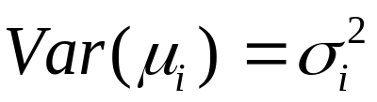
一、异方差的概念
对于模型
如果出现
即对于不同的样本点，随机误差项的方差不再是常数，而互不相同，则认为出现了异方差性(Heteroskedasticity)。

Slide 5
二、异方差的类型
同方差性假定：σ_{i}² = 常数 ≠ f(X_{i})
异方差时： σ_{i}² = f(X_{i})
异方差一般可归结为三种类型：
(1)单调递增型： σ_{i}²随X的增大而增大
(2)单调递减型： σ_{i}²随X的增大而减小
(3)复 杂 型： σ_{i}²与X的变化呈复杂形式

Slide 6
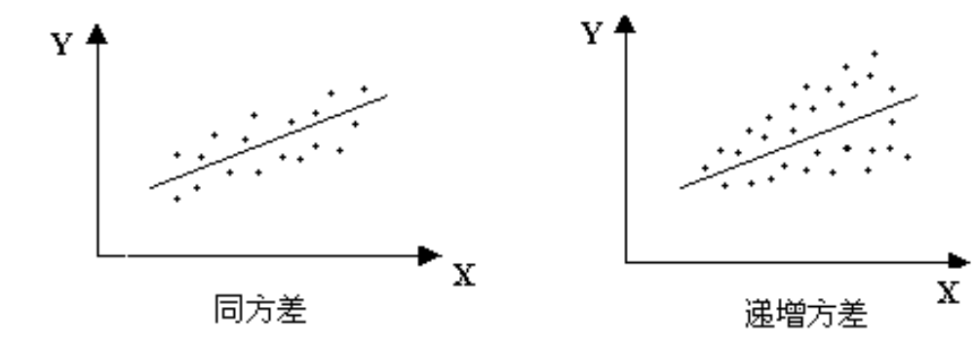
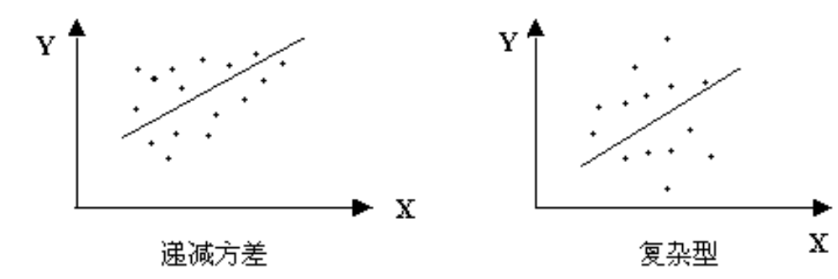

Slide 7
三、实际经济问题中的异方差性
例：截面资料下研究居民家庭的储蓄行为
Y_{i}=β₀+β₁X_{i}+μ_{i}
Y_{i}:第i个家庭的储蓄额 X_{i}:第i个家庭的可支配收入
高收入家庭：储蓄的差异较大
低收入家庭：储蓄则更有规律性，差异较小
μ_{i}的方差呈现单调递增型变化

Slide 8
例以绝对收入假设为理论假设、以截面数据为样本建立居民消费函数：
C_{i}=β₀+β₁Y_{i}+μ_{I}
将居民按照收入等距离分成n组，取组平均数为样本观测值。
一般情况下，居民收入服从正态分布：中等收入组人数多，两端收入组人数少。而人数多的组平均数的误差小，人数少的组平均数的误差大(U型变化）。
所以样本观测值的观测误差随着解释变量观测值的不同而不同，往往引起异方差性。

Slide 9
例，以某一行业的企业为样本建立企业生产函数模型
Y_{i}=A_{i}^{β1} K_{i}^{β2} L_{i}^{β3}e^{μi}
被解释变量：产出量Y
解释变量：资本K、劳动L、技术A，
那么：每个企业所处的外部环境对产出量的影响被包含在随机误差项中。
每个企业所处的外部环境对产出量的影响程度不同，造成了随机误差项的异方差性。
这时，随机误差项的方差并不随某一个解释变量观测值的变化而呈规律性变化，呈现复杂型。

Slide 10
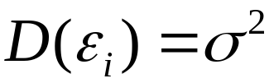
四、异方差性的后果
计量经济学模型一旦出现异方差性，如果仍采用OLS估计模型参数，会产生下列不良后果：
1、参数估计量非有效
OLS估计量仍然具有无偏性，但不具有有效性
因为在有效性证明中利用了同方差假定： （见P31页证明！）
而且，在大样本情况下，尽管参数估计量具有一致性，但仍然不具有渐近有效性。

Slide 11

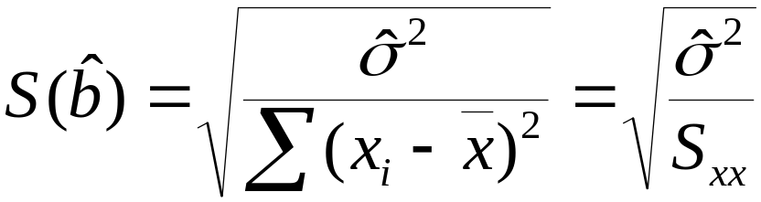
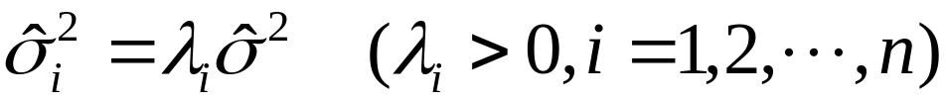
2、无法正确估计系数的标准误差(P69)
在高斯－马尔可夫定理的证明过程中得到：

Slide 12
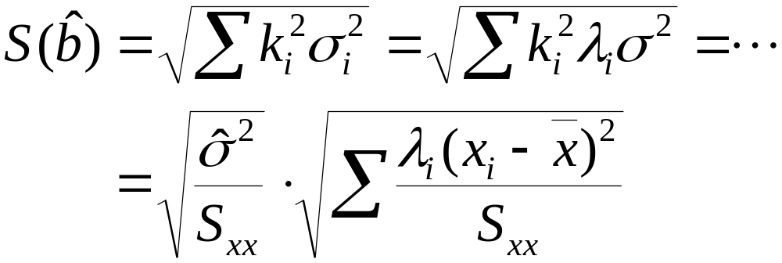
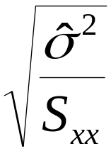
系数的标准误差则为：
因此，如果仍用 计算系数的标准误差，将会产生估计偏差！

Slide 13



3、变量的显著性检验失去意义
变量的显著性检验中，构造了t统计量
其他检验也是如此。

Slide 14

4、模型的预测失效
一方面，由于上述后果，使得模型不具有良好的统计性质；
所以，当模型出现异方差性时，参数OLS估计值的变异程度增大，从而造成对Y的预测误差变大，降低预测精度，预测功能失效。

Slide 15
五、异方差性的检验
检验思路：
由于异方差性就是相对于不同的解释变量观测值，随机误差项具有不同的方差。那么：
检验异方差性，也就是检验随机误差项的方差与解释变量观测值之间的相关性及其相关的“形式”。

Slide 16

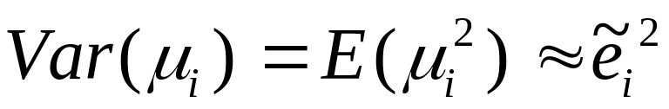
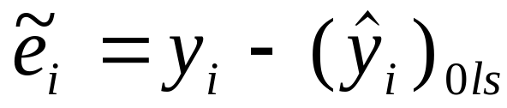
问题在于用什么来表示随机误差项的方差
一般的处理方法：

Slide 17
几种异方差的检验方法：
1、图示法
（1）用X-Y的散点图进行判断
看是否存在明显的散点扩大、缩小或复杂型趋势（即不在一个固定的带型域中）

Slide 18
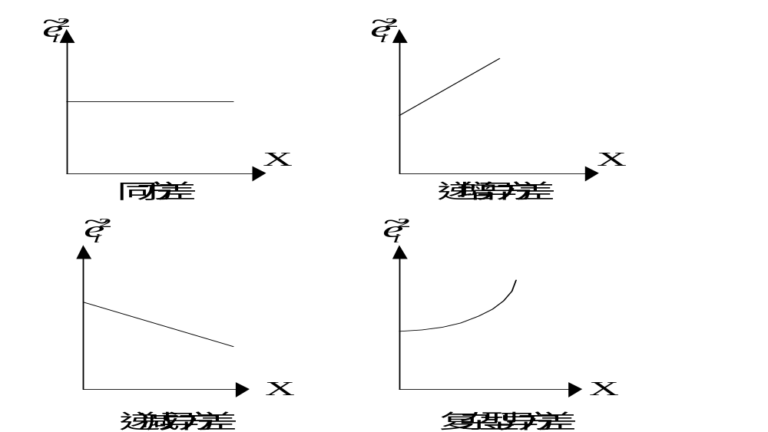
看是否形成一斜率为零的直线

Slide 19
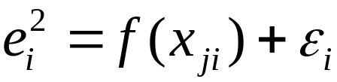
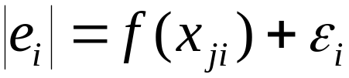
2、帕克(Park)检验与戈里瑟(Gleiser)检验
基本思想:
偿试建立残差序列对解释变量的（辅助）
回归模型：
或
选择关于变量X的不同的函数形式，对方程进行估计并进行显著性检验，如果存在某一种函数形式，使得方程显著成立，则说明原模型存在异方差性，并且可以探知异方差的具体形式。

Slide 20
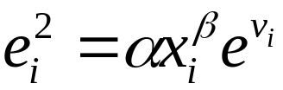
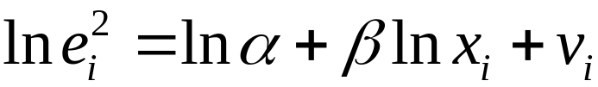
如： 帕克检验常用的函数形式：
或
戈里瑟检验是用多个模型形式进行检验：
若经检验某个方程在统计上是显著的，表明存在异方差性。
利用Eviews软件进行Park检验与Gleiser检验的步骤： （P75）

Slide 21
3、戈德菲尔德-匡特(Goldfeld-Quandt)检验
G-Q检验以F检验为基础，适用于样本容量较大、异方差递增或递减的情况。
G-Q检验的思想：
先将样本一分为二，对子样①和子样②分别作回归，然后利用两个子样的残差平方和之比构造统计量进行异方差检验。
由于该统计量服从F分布，因此假如存在递增的异方差，则F远大于1；反之就会等于1（同方差）、或小于1（递减方差）。

Slide 22

G-Q检验的步骤：
①将n对样本观察值(X_{i},Y_{i})按观察值X_{i}的大小排队(Sort X）
②将序列中间的（通常大约）c=n/4个观察值除去，并将剩下的观察值划分为较小与较大的相同的两个子样本
③对每个子样分别进行OLS回归，并计算各自的残差平方和(RSS)

Slide 23
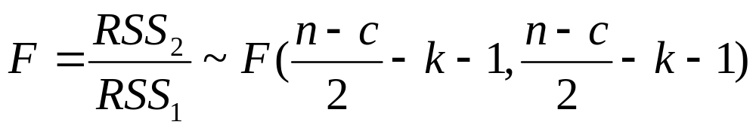
④在同方差性假定下，构造如下满足F分布的统计量
⑤给定显著性水平α，确定临界值F_{α}(v₁,v₂)，
若F> F_{α}(v₁,v₂)， 则拒绝同方差性假设，表明存在异方差。
当然，还可根据两个残差平方和对应的子样的顺序判断是递增型异方差还是递减异型方差。
利用Eviews软件进行(G-Q)检验的步骤： （P73）

Slide 24


3、怀特（White）检验
怀特检验不需要排序，且适合任何形式的异方差
怀特检验的基本思想与步骤（以二元为例）：
然后做如下辅助回归模型
(*)
可以证明，在同方差假设
下,渐进的有：

Slide 25
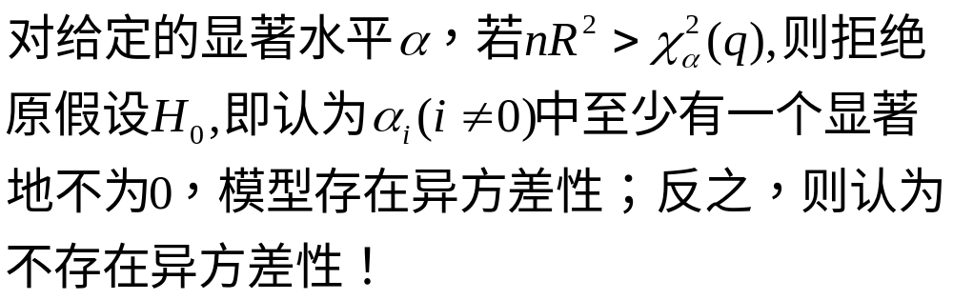
R²为(*)式的可决系数，q为(*)式解释变量的个数（这里q=5).
利用Eviews软件进行White检验的步骤： (P74)
建立回归模型: Ls y c x
(2) 检验异方差性: 在方程窗依次点击
View\Residual Test\White Heteroskedastcity

Slide 26
注意：
辅助回归仍是检验与解释变量可能的组合的显著性，因此，辅助回归方程中还可引入解释变量的更高次方。
如果存在异方差性，则表明确与解释变量的某种组合有显著的相关性，这时往往显示出有较高的可决系数以及某一参数的t检验值较大。
当然，在多元回归中，由于辅助回归方程中可能有太多解释变量，从而使自由度减少，有时可去掉交叉项。

Slide 27
六、异方差的解决方法
如果模型经检验存在异方差性，首先应分析模型是否遗漏了影响逐渐增大的解释变量，或模型的函数形式是否设置不当；然后可采用以下方法来消除（或减弱）异方差性的不利影响。
（一）模型变换法：
即对存在异方差性的模型进行适当的变量变换，使之成为满足同方差假定的模型，这样仍然可用OLS法估计变换后的模型，得到的参数估计仍是无偏估计！

Slide 28


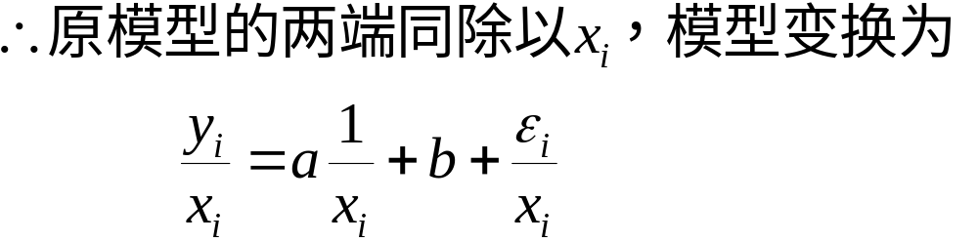
模型变换法前提是合理确定异方差性的具体形式（这可由对具体经济问题的经验分析，或Park,Gleiser检验提供的信息加以确定）
例如：对一元线性回归模型
该模型为同方差模型，可用OLS法估计a,b.

Slide 29
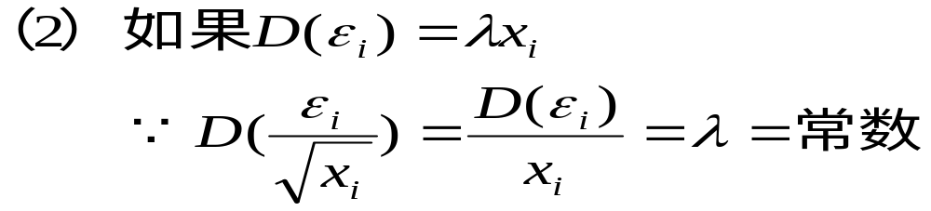
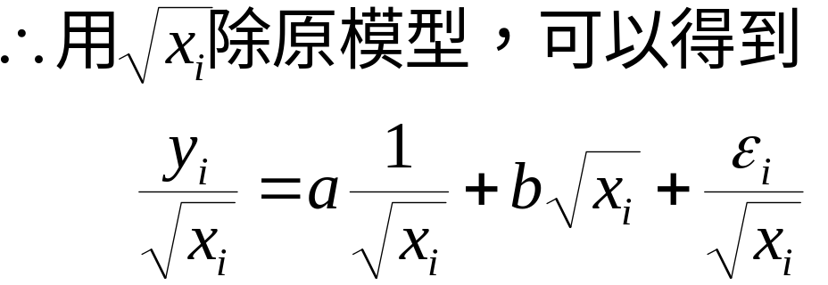
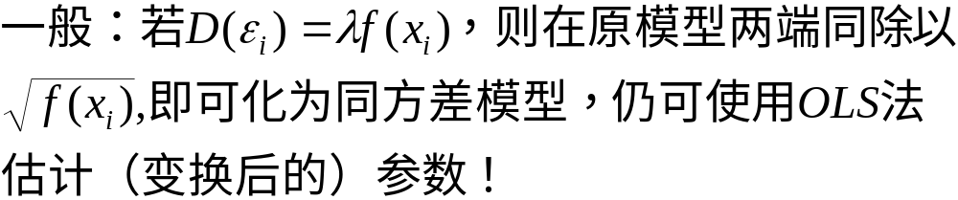
该模型为同方差模型（不含常数项的二元线性回归模型），可用OLS法估计a,b.

Slide 30
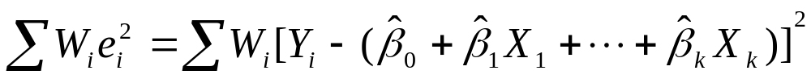
（二） 加权最小二乘法
模型检验出存在异方差性，可用加权最小二乘法（Weighted Least Squares, WLS）进行估计。
加权最小二乘法的基本思想：
加权最小二乘法是对原模型加权，使之变成一个新的不存在异方差性的模型，然后采用OLS估计其参数。
在采用OLS方法时:
对较小的残差平方e_{i}²赋予较大的权数，
对较大的残差平方e_{i}²赋予较小的权数。

Slide 31
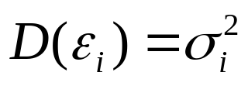

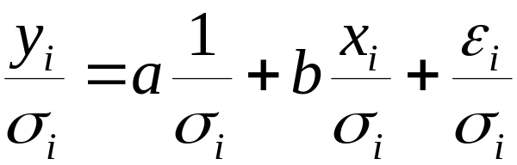

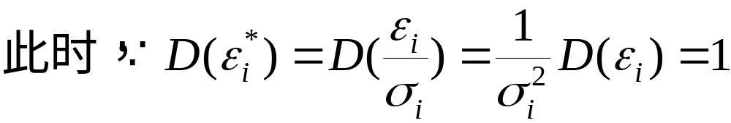
例如，如果对一元线性模型
经检验知：
则用
除原模型得：
模型换成了同方差模型，可用OLS法估计模型，并且得到的是BLUE估计，由OLS估计得原理,估计过程中应使：

Slide 32
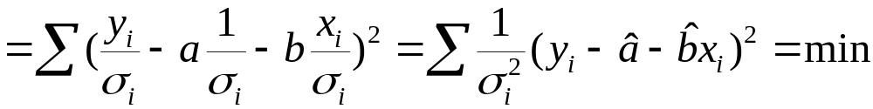
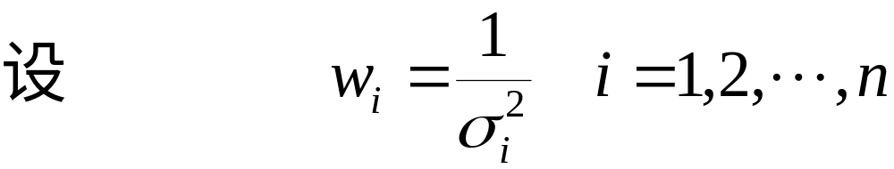

由此得到得参数估计称为加权最小二乘估计。可见：对于异方差模型，WLS估计才是BLUE估计！

Slide 33
加权最小二乘估计得Eviews软件实现： (P79)
生成权数变量；
例如： GENR W1=1/X^1.6743 等等！
2.利用加权最小二乘法估计模型:
【命令方式】 LS(W=权数变量） Y C X
【菜单方式】 （1）在方程窗口点击Estimate按钮；
（2）在弹出得方程说明对话框中点击Options,进入参数设置对话框；
（3）在参数设置对话框中选定Weighted LS方法，并在权数变量栏输入权数变量，点击OK返回方程说明对话框
（4）点击OK,系统将采用WLS方法估计模型！
3. 对估计后得模型，再使用White检验判断是否消除了异方差性.
例题(P80)

Slide 34
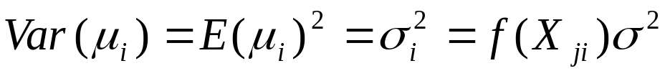

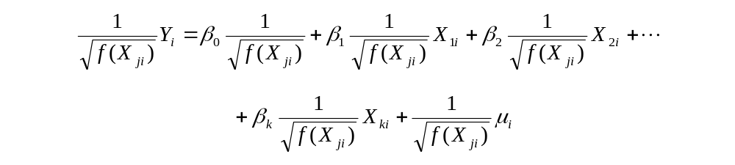
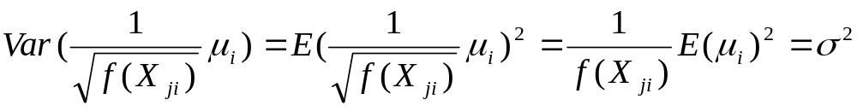
再如，如果对多元线性模型
Y_{i}=β₀+β₁X_{1i}+β₂X_{2i}+…+β_{k}X_{ki}+μ_{i} i=1,2, …,n
经检验知：
新模型中，存在
即满足同方差性，可用OLS法估计。

Slide 35
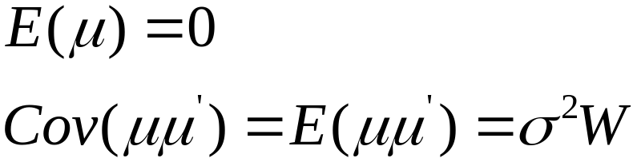
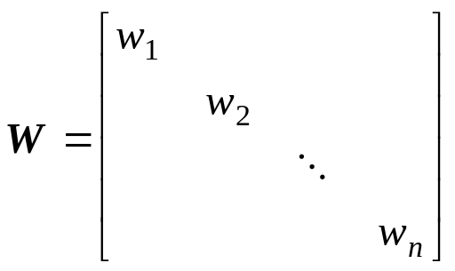
**一般情况下:
对于模型
Y=Xβ+μ
如果
(方差-协方差矩阵)
即存在异方差性。

Slide 36

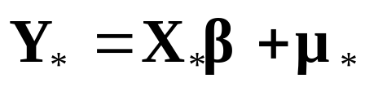
W是一对称正定矩阵，存在一可逆矩阵D使得
W=DD’
用D⁻¹左乘 Y=Xβ+μ
两边，得到一个新的模型：
该模型具有同方差性。因为

Slide 37
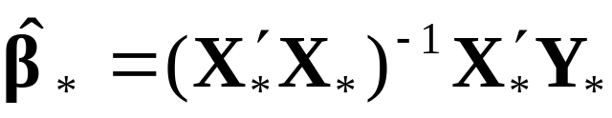
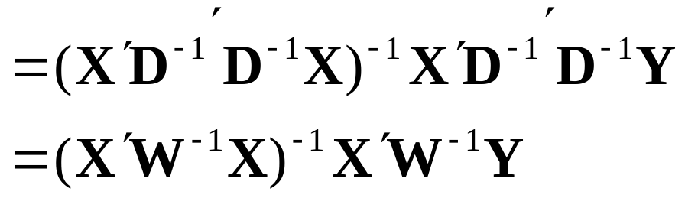
这就是原模型 Y=Xβ+μ 的加权最小二乘估计量，是无偏、有效的估计量（BLUE)。
这里权矩阵为D⁻¹，它来自于原模型残差项μ的方差-协方差矩阵σ²W 。

Slide 38
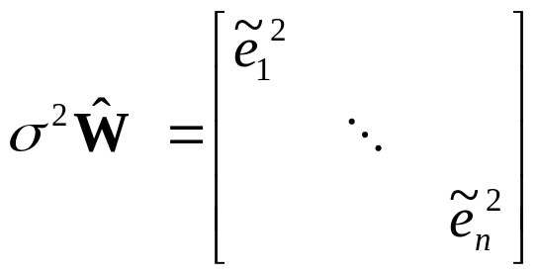

如何得到σ²W ？
从前面的推导过程看，它来自于原模型残差项μ的方差-协方差矩阵。因此
仍对原模型进行OLS估计，得到随机误差项的近似估计量ě_{i}，以此构成权矩阵的估计量，即
这时可直接以
作为权矩阵。

Slide 39
注意：
在实际操作中人们通常采用如下的经验方法：
不对原模型进行异方差性检验，而是直接选择加权最小二乘法，尤其是采用截面数据作样本时。
如果确实存在异方差，则被有效地消除了；
如果不存在异方差性，则加权最小二乘法等价于普通最小二乘法

Slide 40

七、案例--中国农村居民人均消费函数
例 中国农村居民人均消费支出主要由人均纯收入来决定(2001年31个省市数据见后表）。
农村人均纯收入包括(1)从事农业经营的收入，(2)包括从事其他产业的经营性收入(3)工资性收入、(4)财产收入(5)转移支付收入。
考察从事农业经营的收入(X₁)和其他收入(X₂)对中国农村居民消费支出(Y)增长的影响:

Slide 41
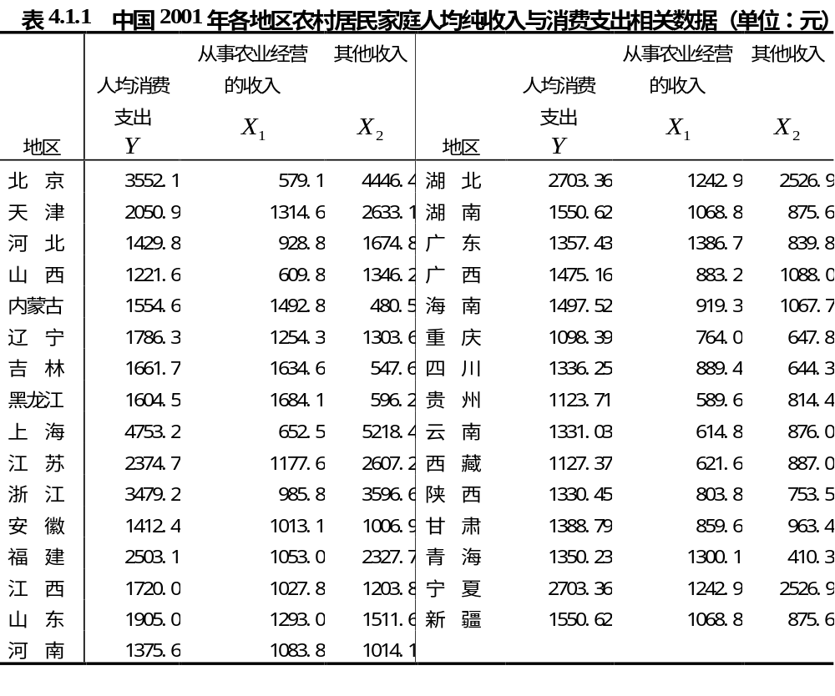

Slide 42
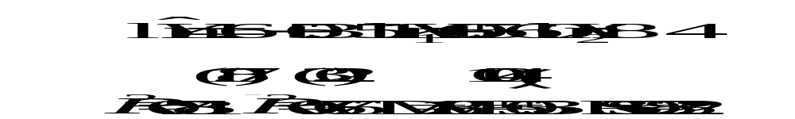
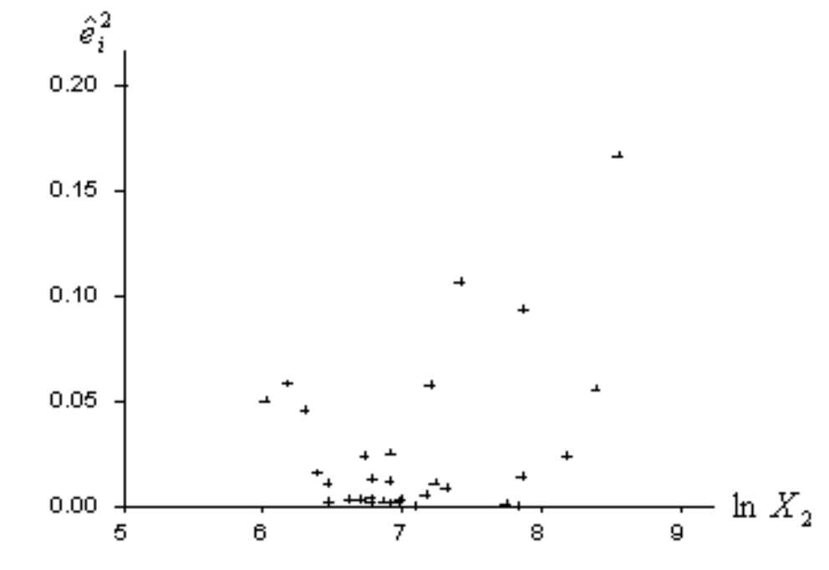
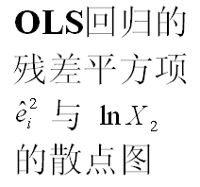
普通最小二乘法的估计结果：
异方差检验

Slide 43


进一步的统计检验
(1)G-Q检验
将原始数据按X₂排成升序，去掉中间的7个数据，得两个容量为12的子样本。
对两个子样本分别作OLS回归，求各自的残差平方和RSS₁和RSS₂：
子样本1：
(3.18) (4.13) (0.94)
R²=0.7068， RSS₁=0.0648
子样本2：
(0.43) (0.73) (6.53)
R²=0.8339， RSS₂=0.2729

Slide 44
计算F统计量：
F= RSS₂/RSS₁=0.2792/0.0648=4.31
查表
给定α=5%，查得临界值 F_{0.05}(9,9)=2.97
判断
F> F_{0.05}(9,9)
否定两组子样方差相同的假设，从而该总体随机项存在递增异方差性。

Slide 45

（2）怀特检验
作辅助回归:
（-0.04）(0.10) (0.21) (-0.12) (1.47)
(-1.11)
R² =0.4638
似乎没有哪个参数的t检验是显著的 。但
n R² =31*0.4638=14.38
α=5%下，临界值 χ²_{0.05}(5)=11.07，拒绝同方差性
(即存在异方差性！）

Slide 46
去掉交叉项后的辅助回归结果
(1.36) (-0.64) (064) (-2.76) (2.90)
R² =0.4374
X₂项与X₂的平方项的参数的t检验是显著的，且
n R² =31× 0.4374=13.56
α=5%下，临界值 χ²_{0.05}(4)=9.49
拒绝同方差的原假设
(即仍存在异方差性！）

Slide 47

原模型的加权最小二乘回归
对原模型进行OLS估计，得到随机误差项的近似估计量ě_{i}，以此构成权矩阵σ²W的估计量；
再以1/| ě_{i}|为权重进行WLS估计，得
各项统计检验指标全面改善

